Slide 1
আজকের পাঠে সবাইকে স্বাগতম

Slide 2
শিক্ষক পরিচিত
মোঃ রবিউল আলম
সহকারী শিক্ষক
জামুর সরকারী প্রাথমিক বিদ্যালয়
শেরপুর,বগুড়া।
robi.alam1978@gmail.com
01715717192

Slide 3
পাঠ পরিচিতি
শ্রেণিঃতৃতীয়
বিষয়; প্রাথমিক বিজ্ঞান
পাঠ শিরোনামঃশক্তি
পাঠ্যাংশঃশক্তি নানা ধরণের---------------বায়ু গরম রাখে।

Slide 4
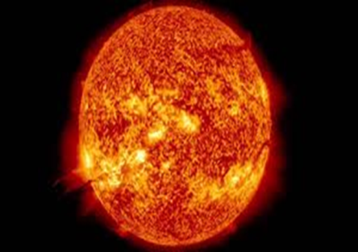
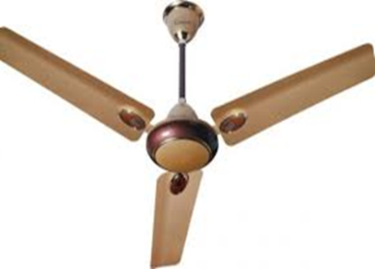
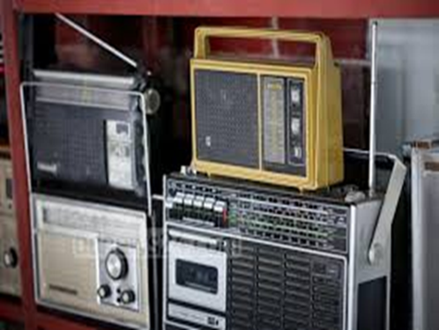
আবেগ সৃষ্টি
সূর্য আমাদের আলো দেয়
দিনের বেলাতে,
রাতের আঁধারে আলো দেয়
চাঁদ মামাতে।
ঘরের আঁধার ঘুচাই
লাইট ,মোমবাতি,
আগুন দিয়ে মা রান্না করে
শিখা যে ছড়ায় জ্যোতি।
বিদ্যুৎ ছাড়া জীবন অচল
রেডিও,টেলিভিশন,ফ্যান রাখে সচল।
কাঠ ,কয়লা,তেল জ্বালায়
আমরা শীতের বেলা,
সূর্য তাপের শক্তিশালী উৎস
দেখো তার খেলা।
ছড়ার মাধ্যমে

Slide 5
পাঠ শিরোনাম
শক্তি

Slide 6
শিখনফল
এই পাঠ শেষে শিক্ষার্থীরা-----------
১।আলো ,বিদ্যুৎ ও তাপ নানা ধরণের কাজ করে থাকে তা ব্যাখ্যা করতে পারবে।

Slide 7
পূর্বজ্ঞান যাচাই (প্রশ্নের মাধ্যমে)
১। যে কোনো কাজ করতে গেলে কি দরকার?
২।অন্ধকারে পথে চলতে গেলে আমরা কোন শক্তি ব্যবহার করি।
.৩।কাজ করার সামর্থ কে কি বলে?

Slide 8
উপস্থাপন

Slide 9
বিভিন্ন কাজে আমরা কী কী শক্তি ব্যবহার করতে পারি?
১।আলো শক্তি
২। বিদ্যুৎ শক্তি
৩।তাপ শক্তি

Slide 10
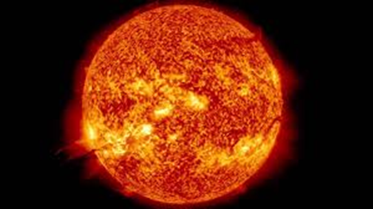
আলো এর প্রধান উৎস এর নাম কী?
সূর্য

Slide 11
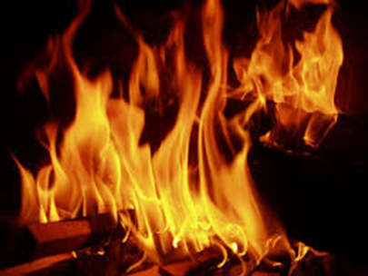
আলোক শক্তি কোথা থেকে পাই?
আলোক শক্তির সাহায্যে আমরা দেখতে পাই।আগুন,মোমবাতি এ রকম অনেক জিনিস থেকে আমরা আলো পাই।

Slide 12
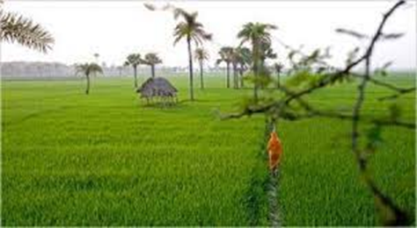
সূর্যের আলো ব্যবহার করে উদ্ভিদ কী করে?
উদ্ভিদ সূর্যের আলো ব্যবহার করে নিজের খাদ্য নিজে তৈরি করে।সূর্যের আলো ছাড়া ফসলী উদ্ভিদ ফলে না।

Slide 13
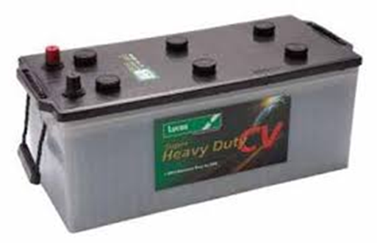
কোথা থেকে আমরা বিদ্যুৎ পাই?
ব্যাটারি অথবা বৈদ্যুতিক লাইন থেকে

Slide 14
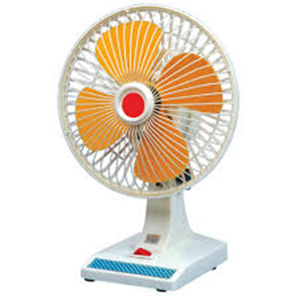
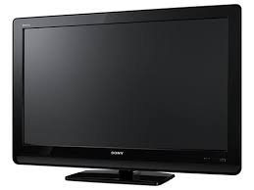
বিদ্যুৎ কী কী কাজে ব্যবহার করতে পার?
বিভিন্ন যন্ত্রপাতি চালাতে বিদ্যুৎ ব্যবহার করতে পারি।যেমন বৈদ্যুতিক বাতি জ্বালাতে,ফ্যান চালাতে,টেলভিশন দেখতে।

Slide 15
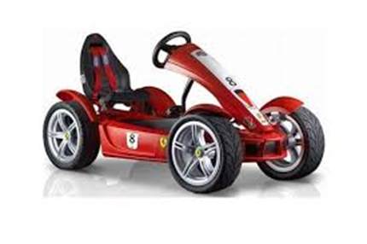
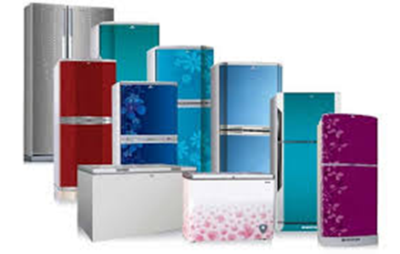
আরো কী কী কাজ করতে বিদ্যুৎ ব্যবহার করতে পারি?
রেডিও শুনতে,খেলনা গাড়ি চালাতে,রিফ্রিজারেটর এবং কম্পিউটার চালাতে বিদ্যুত ব্যবহার করি।

Slide 16
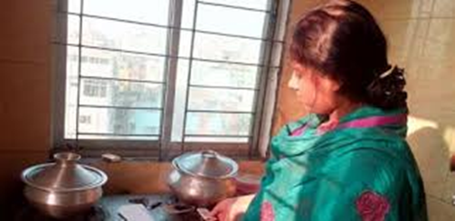
তাপ শক্তি ব্যবহার করে আমরা কি কি করতে পারি?
তাপ শক্তি দিয়ে আমরা বিভিন্ন জিনিস গরম করি,নিজেদের গরম করি,

Slide 17
তাপের শক্তিশালী উৎস কী এবং কেন?
তাপের শক্তিশালী উৎস সূর্য ।কারণ সূর্য পৃথিবীর স্থল,জল এবং বায়ু গরম রাখে।

Slide 18
মূল্যায়ণ
দলগত কাজ
পাশের ছকের মত তোমাদের খাতায় ছক তৈরি কর এবং উল্লেখিত শক্তির উৎস সমূহ সহ ব্যবহার বর্ণনা কর
শক্তির নাম | শক্তির উৎস এর নাম | ব্যবহার
আলো
বিদ্যুৎ
তাপ

Slide 19
মূল্যায়ণ
একক কাজ
সংক্ষেপে প্রশ্নের উত্তর দাও
১।ঘর আলোকিত করার জন্য আমরা কী ব্যবহার করি?
২।বিদ্যুৎ এর তিন টি ব্যবহার বলো।
৩।তাপ শক্তি ব্যবহার করে আমরা নিজেদের কে কী করতে পারি?
৪। সকল শক্তির উৎস কী?

Slide 20
আজ আমরা পাঠ শেষে যা শিখলাম---------
আলো, বিদ্যুৎ ও তাপ নানা ধরণের কাজ করে থাকে তার ব্যাখ্যা করতে পারা ।

Slide 21
সবাইকে ধন্যবাদ

